Slide 1
Software Engineering Requirements Engineering
Authors of slides:
Norbert Siegmund
Janet Siegmund
Oscar Nierstrasz
Sven Apel

Slide 2
Können wir den Kurs auf 9:30 verschieben?

Slide 3
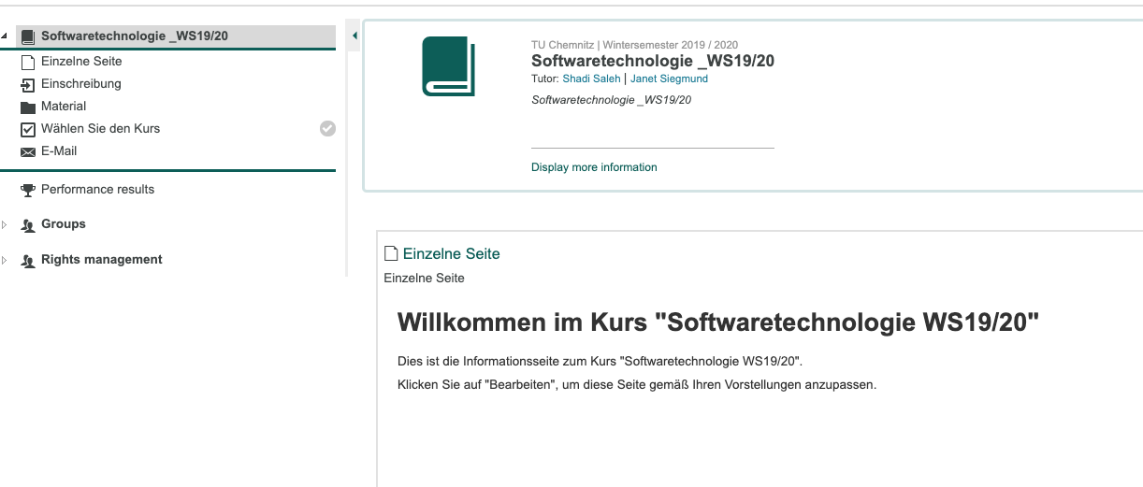
Schritt 1
1

Slide 4
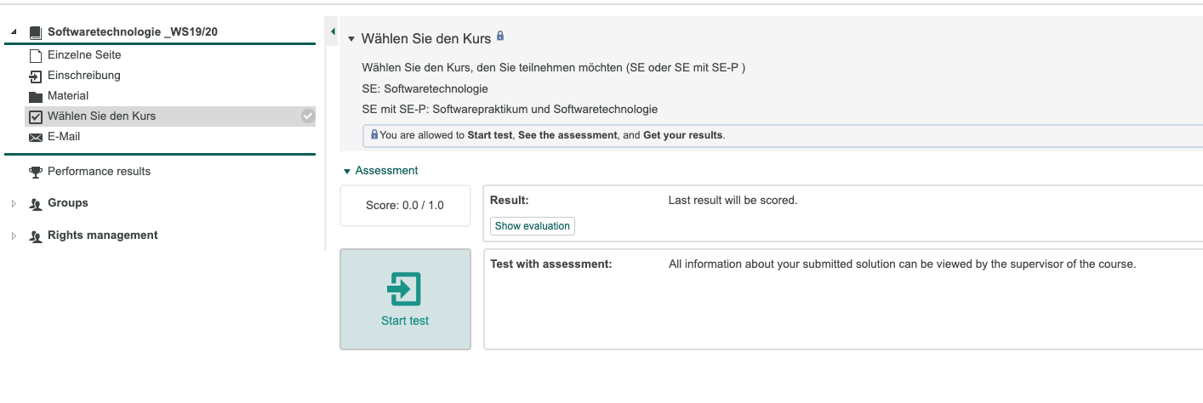
Schritt 2
2

Slide 5
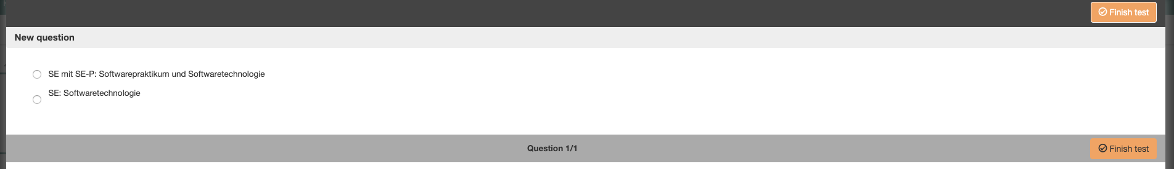
Schritt 3
3
4

Slide 6
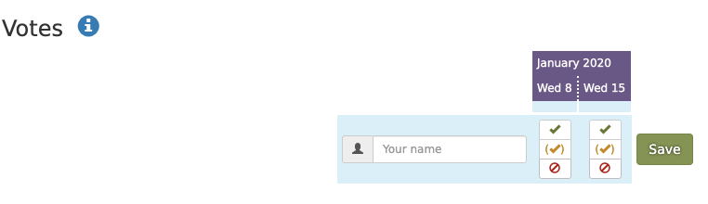
Poll - Industrievorlesung
https://terminplaner4.dfn.de/vpqVV5Sh7utMXoBF
Die Deadline ist Montag, 28. Oktober 2019

Slide 7
Was haben wir in der letzten Vorlesung besprochen?

Slide 8
Einordnung
Start
Wartung
Requirements Engineering
Testen
Design
Implementierung

Slide 9
Lernziele
Notwendigkeit von Requirements Engineering verstehen
Typische Probleme bei der Anforderungsanalyse kennen
Vorgehen für systematisches Finden von Anforderungen verstehen
Anforderungen beschreiben können

Slide 10
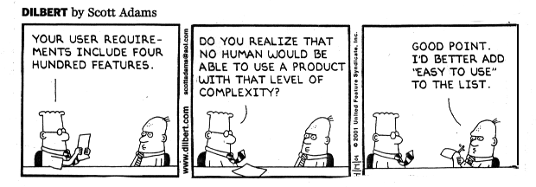
Warum Requirements
Engineering?
Notes:
Zeit Folie : Zeit Gesamt (geschätzt)
0 : 35

Slide 11
Was sind Requirements? I
Bedingung oder Eigenschaft, die ein System benötigt,
um ein Problem zu lösen
oder
um ein Ziel zu erreichen
oder
um einem Vertrag, Standard oder Ähnlichem zu genügen
[Pohl. Requirements Engineering]
Notes:
Problem, das MCAS lösen sollte: Das unruhige Verhalten der Boeing 747 Max bei extremen Flugmanövern
Ziel erreichen: Apollo 11: Landung auf dem Mond; gleichzeitig Kontakt zum Orbiter halten, damit im Notfall abgebrochen werden kann
Vertrag/Standard: Sicherheitsverhalten beim AT & T Netzwerk, falls ein Switch ausfiel (führte zu einer Kettenreaktion); North East Blackout: Sicherstellen von Verteilen der Last

Slide 12
Was sind Requirements? II
Werden an ein Programm gestellt
Spezifizieren:
Eigenschaften
Funktionalität
Einsatzsszenario
Qualität
Werden von Stakeholdern bestimmt
Notes:
Eingeschaften: Welche hatte MCAS? -> Input von Sensoren, Nase des Flugzeugs um 0.6 Grad absenken
Funktionalität: Flug stabilisieren
Einsatzsszenario: Sollte sich im Notfall einschalten
Qualität: ?? Dazu müsste man die Spezifikation genau kennen
Stakeholder: Jeder, der irgendein Interesse an der Software hat: Wer ist das bei MCAS? Haben wir wirklich alle Gruppen? -> Schwierig zu sagen

Slide 13
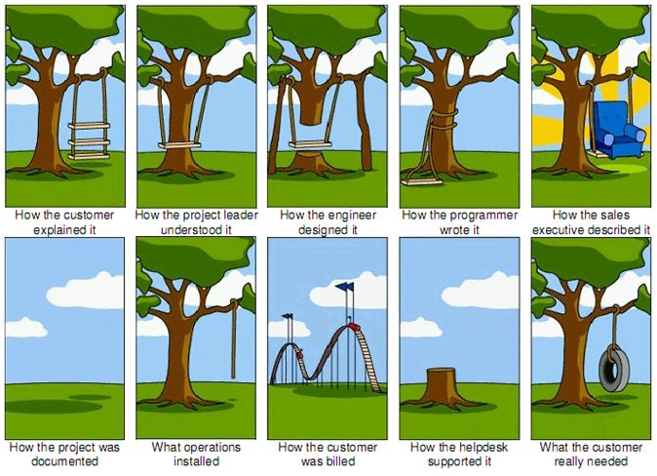
Warum Requirements Engineering? I
[Quelle: http://www.interface-gmbh.de/RequirementsEngineering.htm]
Notes:
Eine Übersicht über verschiedene Stakeholder; es gibt verschiedene Sprachen und Missverständnisse, darum ist eine genaue Anforderungsanalyse wichtig

Slide 14
Warum Requirements Engineering? II
Bauen wir das Richtige?
Notes:
Wann wird ein Fehler eingebaut; wann wird er entdeckt? Wie teuer ist es, ihn zu beheben?

Slide 15
Überprüfbarkeit
Szenario: Neue Firma, 3 Mitarbeiter (Gehalt 45.000 EUR)
Bekommen Auftrag von Firma $BigCooperation
Geschätzter Aufwand: 9 Bearbeiterjahre
Festpreis 500.000 EUR, 250.000 EUR sofort, Rest nach Abnahme
Fertigstellung nach 3 Jahren
Firma verweigert Abnahme, fordert Nacharbeiten
Notes:
Stellt euch vor, ihr gründet ein Startup;
Für 250.000 kann man drei Mitarbeiter das erste Jahr bezahlen, im zweiten wird es schon schwieriger, drittes dann problematisch;
Nach drei Jahren wollt ihr dann die Software ausliefern…
Wenn die Anforderungen nicht klar definiert sind, ist es schwer, die Abnahme einzufordern

Slide 16
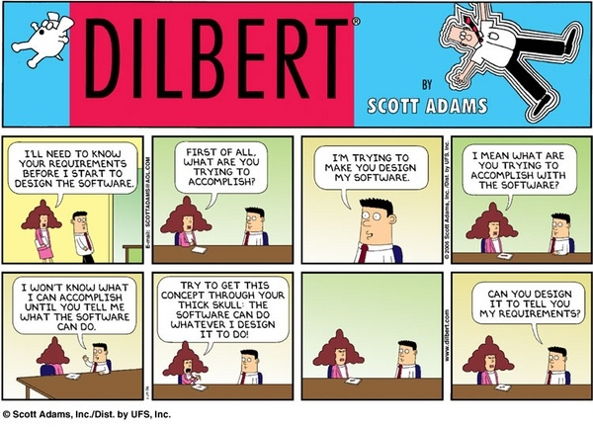
Probleme

Slide 17
Probleme -- Kunden
Kunden wissen nicht, was sie wirklich wollen
Kunden benutzen ihre eigene Fachsprache
Politische und organisatorische Faktoren können Anforderungen beeinflussen
Notes:
Kunden haben vielleicht nur eine ungefähre Vorstellung, kennen nicht die ganzen Einsatzszenarien
Fachsprache: MCAS: Angle of attack, Strömungsabriss
MCAS: Organisatorisch: Kritik bei innerhalb von Boeing nicht erwünscht; schnelle Auslieferung der 747 Max sowie Vermeidung von zusätzlichem teuren Training

Slide 18
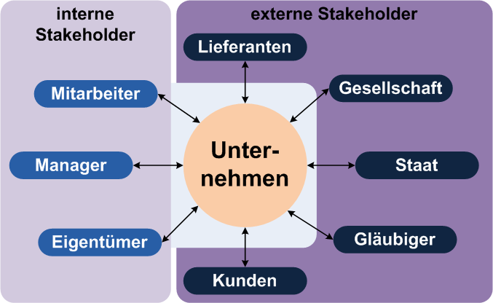
Probleme -- Widersprüche
Verschiedene Stakeholder können widersprüchliche Anforderungen haben
Neue Stakeholder mischen sich ein
© Grochim
[http://de.wikipedia.org/wiki/Stakeholder]
Notes:
Widersprüche: 747 Max: Piloten/Fluggäste: Sicherheit -> extra Training; Boeing: Kunden sollen weiter bei ihnen kaufen, das geht besser ohne extra training; Airlines: Sicherheit einerseits, aber keine zusätzlichen Kosten andererseits; FAA (Federal Aviation Administration):

Slide 19

Probleme -- Evolution
“Requirements always evolve”
Durch besseres Verständnis darüber, was der Kunde wirklich braucht
Durch Änderungen in den Zielen der Organisation
Daher wichtig: “plan for change” in den Requirements
Source: https://www.cse.msu.edu/~zhangy72/netflix/
Notes:
Wenn Boeing neuen Chef mittendrin bekommen hätte, hätte sich vielleicht das Klima in der Firma geändert?
Netflix begann als DVD-Verleihservice, Abo, immer 2-3 DVDs automatisch, und die sollten natürlich am besten zu den Vorlieben der Nutzer passen; sollte mit ML gehen; Challenge: besser als vorhandener Algorithmus um mindestens 10%; dotiert mit einer Million: Hat mehrere Jahre gedauert, bis dies tatsächlich erreicht wurde. Innerhalb dieser Jahre hat sich das Geschäft von Verleih auf Streaming umgestellt; Challenge war dann obsolet; aber Geld wurde trotzdem ausgezahlt

Slide 20
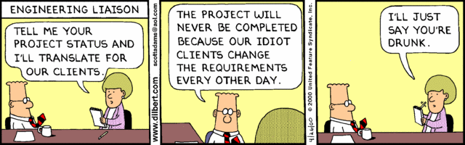
Wie funktioniert
Requirements Engineering?
Notes:
Zeit Folie : Zeit Gesamt (geschätzt)
0 : 35

Slide 21
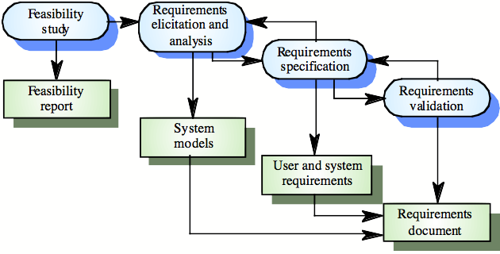
Requirements-Engineering Prozess
4 Schritte mit jeweils einer Aktivität
© Ian Sommerville 2000

Slide 22
4 Schritte
Anforderungsermittlung
Sammeln von Anforderungen
z.B. durch Anwendergespräche, Dokumenten-Studium
Anforderungsanalyse
Klassifizierung, Bewertung, Vergleich und Prüfung
z.B. Kosten-/Nutzen-Aspekte, Konsistenz, Vollständigkeit
Anforderungsbeschreibung
Beschreibung in einheitlicher Form (z.B. als Anwendungsfälle)
Anforderungsrevision
Erneute Prüfung/Änderung von Anforderungen
ggf. nur in formellem Änderungsverfahren

Slide 23
4 Aktivitäten
Feasibility study | Bestimmen ob Nutzeranforderungen erfüllt werden können mit der verfügbaren Technologie und Budget.
Requirements elicitation & analysis | Herausfinden was Kunden vom System benötigen.
Requirements specification | Spezifiziere die Anfoderungen in einer Form die der Kunde versteht and als eine Art Vertrag zwischen Kunden und Anbieter.
Requirements validation | Überprüfen der Anforderungen auf Realisierbarkeit, Konsistenz und Vollständigkeit.
“Requirements sind für Kunden; Spezifikationen sind für Analysten und Entwickler”

Slide 24
1. Anforderungsermittlung
Stakeholder-basiert:
Identifikation von Stakeholdern
Gespräche mit allen Stakeholdern
Szenario-basiert:
Szenario: konkreter, fiktiver (Arbeits-) Ablauf eines Systems
Erstellen von allen relevanten Szenarien
Notes:
Reden mit allen Stakeholdern: ist natürlich sehr aufwendig; aber nur deswegen sollte man nicht eine Gruppe auslassen und denken: Ach, passt schon

Slide 25
Beispiel: NoMoreWaiting (NMW)
Die Studierenden der TU Chemnitz sind mit dem Problem konfrontiert, dass sie zur Mittagszei keinen Tisch in der Mensa finden. Dies liegt daran, dass zu bestimmten Stoßzeiten besonders viele Studierende Essen gehen, die Mensa jedoch nur eine beschränkte Zahl von Sitzplätzen aufweist.
Findige Studierende der Lehrveranstaltung „Software Engineering“ möchten aus diesem Grund eine App entwickeln, mit der Studierende einen Sitzplatz zu einer bestimmten Zeit für sich reservieren können. Damit dies auch in der Praxis funktioniert, werden in der Mensa Tische ausgewiesen, die ausschließlich von Nutzern der Mensa-App genutzt werden dürfen. Die Anzahl der ausgewiesenen Tische kann vom Mensapersonal entsprechend der Reservierungen vorab angepasst werden.
Die App kann kostenlos aus dem Market heruntergeladen werden. Für die Nutzung der App ist es erforderlich, dass sich jeder Nutzer einen Account mit seiner Matrikelnummer anlegt. Ob die Matrikelnummer auch wirklich existiert, wird über das zentrale Hochschulverwaltungssystem der Universität geprüft.
Sobald die Registrierung abgeschlossen wurde, können Nutzer damit beginnen, Plätze zu reservieren. Plätze können am Tag der Nutzung ab 09:00 reserviert werden. Dabei kann der Nutzer über eine Karte, die die Anordnung der Tische in der Mensa zeigt, wählen, welchen Platz er gern hätte. Reservierungen sind immer nur für 20 Minuten gültig und sind aufgeteilt in Slots. In einer Stunde kann ein Platz also für drei Slots vergeben werden.
In der Mensa müssen Nutzer auf ihrem Platz „einchecken“. Dafür scannen sie mit ihrem Smartphone einen am Platz fixierten QR-Code. Über das Einchecken werden Statistikdaten gesammelt. So wird für jeden Nutzer ermittelt, wie oft er einen Platz reserviert, diesen dann aber nicht in Anspruch nimmt. Nutzer, die reservierte Plätze häufig nicht in Anspruch nehmen, werden über ein Credit-System bestraft. Entsprechend der Credit-Zahl der Nutzer müssen diejenigen Nutzer mit wenigen Credits bei der Reservierung einen oder gar mehrere Tage aussetzen.

Slide 26
Stakeholder für NMW
Studierende, die App benutzen
Studierende, die App nicht benutzen
Mensa-Angestellte
Datenschutzbeauftragte
Mitarbeiter
Professoren
Notes:
Studierende, die App benutzen
Studierende, die App nicht benutzen
Mensa-Angestellte
Datenschutzbeauftragte
Mitarbeiter
Beispiel-Anforderung aus Sicht der Studierenden nennen; Plätze in der Mensa reservieren können; kostenlos sein

Slide 27
Szenarien für NMW
"Ich mache mich JETZT mit meinen X Freunden auf den Weg. Das System soll einfach und schnell Plätze finden und reservieren.“
„Es soll möglich sein, Plätze sehr einfach wieder freizugeben.“
Notes:
"Ich mache mich JETZT mit meinen X Freunden auf den Weg. Das System soll einfach und schnell Plätze finden und reservieren.“
„Es soll möglich sein, Plätze sehr einfach wieder freizugeben.“
Beispiel-Anforderung: Plätze müssen sofort reserviert werden. Manuelle Umsetzung der Reservierung daher nicht möglich

Slide 28
Aufgabe
Welches sind die wichtigsten Anforderungen für NoMoreWaiting?
Einfach
Usability
Mehrsprachigkeit
Jeder Platz darf nur einmal vergeben werden
Verschiedene OS
Geringer Datenverbrauch
Concurrency
Serverstabilität
Kosten und Nutzenverhältnis
Datenschutz (MatNummer)
Gründe für Nichtnutzung der Reservierung
Zusätzliche Authentifizierung neben Matrikelnummer (zusätzlicher Schutz)
Effiziente Verteilung der Plätze
Zusammenspiel zwischen Scanner und App
Gruppenfunktion
Freie Slots danach, damit mehr Zeit bleibt
Nutzer kann nicht alle Plätze für einen Tag reservieren
Statusmeldung (z.B. Server geht nicht)
Notes:
10 Minuten:
Links: Stakeholder-basiert
Rechts: Szenario-basiert

Slide 29
Anforderungen für NoMoreWaiting
Stakeholder-basiert
Szenario-basiert
Reservieren:
Kostenlos
Freigeben
System muss wissen, dass Platz frei ist
Registrierung
Ohne Matrikelnummer?
Fake-Reservierung?
Schnitsttelle zur Univerwaltung zum Validieren von MatNr.
Sammeln
Verfälschung von Statistken bei Gruppenbenutzung verhindern
Feedback
Andere müssen Gruppenreservierung annehmen
Verschlüsselung der Daten
Max. Platzbeschränkung bei Reservierung
Schnell
Einfach
Übersichtlich
Schnelle Abmeldung
Rückmeldung über Credits und Reservierungsstatus
Mitarbeiter der Mensa sollen es einfach handeln können
Nichtbenutzer sollen nicht eingschränkt werden
Mehrfachbuchen soll nicht möglich sein
Datenschutz (anonym)
Student soll Platz einfordern können, wenn andere reservierten Platz benutzen
Gruppenreservierung
Notes:
Kategorisierung von Anforderungen

Slide 30
Stakeholder- oder szenariobasiert?
Stakeholder-basiert:
Vorteil: Anforderungen werden nach Personen gebündelt aufgenommen
Nachteil: Nutzen/Sinn/Ziel des Systems tritt in den Hintergrund
Szenario-basiert:
Vorteil: Anforderungen orientieren sich an den „normalen“ Abläufen des Systems
Nachteil: Seltene Abläufe oder indirekt betroffene Institutionen werden leichter vergessen
Notes:
Wer würde stakeholder-basiert empfehlen?
Wer würde szenario-basiert empfehlen?

Slide 31
Use Cases und Szenarien
Ein use case ist die Spezifikation von einer Sequenz von Aktionen, einschließlich Varianten, dass ein System, interagierend mit Aktoren des Systems, ausführen kann”.
Beispiel: kaufen einer DVD im Internet
Ein Szenario ist ein bestimmter Pfad von auftretenden Aktionen, startend von einem bekannten, initialen Zustand.
Beispiel: Verbinde zu myDVD.com, Gehe zur “search” page; Gebe ein “…”, …

Slide 32
Unified Modeling Language
UML ist der Industriestandard für die Dokumentierung objekt-orientierter Modelle
Class Diagrams | visualize logical structure of system in terms of classes, objects, and relationships
Use Case Diagrams | show external actors and use cases they participate in
Sequence Diagrams | visualize temporal message ordering of a concrete scenario of a use case
Collaboration (Communication) Diagrams | visualize relationships of objects exchanging messages in a concrete scenario
State Diagrams | specify the abstract states of an object and the transitions between the states

Slide 33
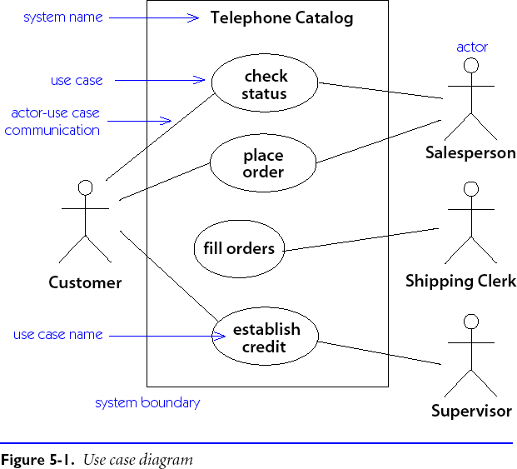
Use Case Diagramme

Slide 34
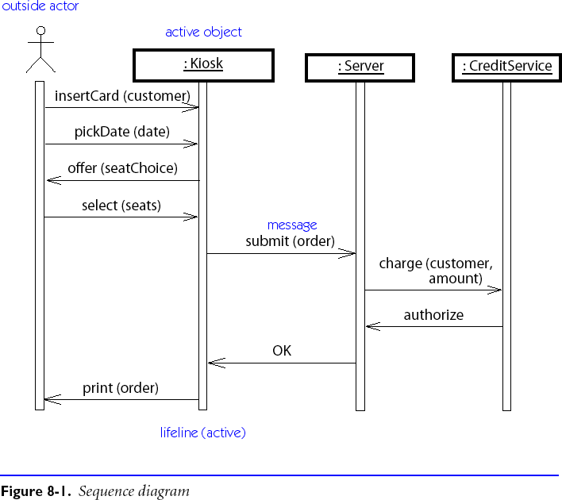
Sequenzdiagramme

Slide 35
2. Anforderungsanalyse
Funktionale Anforderungen:
Was soll das System leisten?
Welche Dienste soll es anbieten?
Eingaben, Verarbeitungen, Ausgaben
Verhalten in bestimmten Situationen, ggf. was soll es explizit nicht tun
Nicht-funktionale Anforderungen:
Wie soll das System/einzelne Funktionen arbeiten?
Qualitätsanforderungen wie Performance und Zuverlässigkeit
Anforderungen an die Benutzbarkeit des Systems
Notes:
Aufgabe: Gefundene Anforderungen in funktionale und nicht-funktionale Aufteilen

Slide 36
Anforderungen für NoMoreWaiting
Stakeholder-basiert
Szenario-basiert
Reservieren:
Kostenlos
Freigeben
System muss wissen, dass Platz frei ist
Registrierung
Ohne Matrikelnummer?
Fake-Reservierung?
Schnitsttelle zur Univerwaltung zum Validieren von MatNr.
Sammeln
Verfälschung von Statistken bei Gruppenbenutzung verhindern
Feedback
Andere müssen Gruppenreservierung annehmen
Verschlüsselung der Daten
Max. Platzbeschränkung bei Reservierung
Schnell
Einfach
Übersichtlich
Schnelle Abmeldung
Rückmeldung über Credits und Reservierungsstatus
Mitarbeiter der Mensa sollen es einfach handeln können
Nichtbenutzer sollen nicht eingschränkt werden
Mehrfachbuchen soll nicht möglich sein
Datenschutz (anonym)
Student soll Platz einfordern können, wenn andere reservierten Platz benutzen
Gruppenreservierung
Notes:
Kategorisierung von Anforderungen

Slide 37
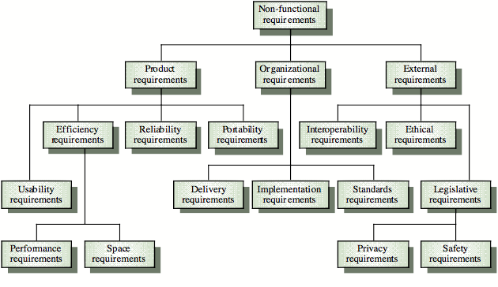
Arten von Nicht-Funkt. Anforderungen
© Ian Sommerville 2000

Slide 38
2. Anforderungsanalyse
Stakeholder- oder szenariobasiert?
Funktionale Anforderungen: Szenario-basiert
Nicht-funktionale Anforderungen: Stakeholder-basiert
Widersprechen sich Anforderungen?
Sind Anforderungen konsistent?
Sind Anforderungen umsetzbar?

Slide 39
Erfüllbarkeit von Anforderungen
Generell: Anforderungen sollten so formuliert werden, dass sie objektiv verifiziert werden können
Unpräzise (Negativbeispiel):
Das System sollte von erfahrenen Kontrolleuren einfach zu benutzen sein und sollte so organisiert sein, dass Benutzerfehler minimiert werden.
Ausdrücke wie „einfach zu benutzen“ sind sinnlos
Verifizierbar (Positivbeispiel):
Erfahrene Kontrolleure sollten in der Lage seien alle Funktionen des Systems nach einem 2-stündigen Training nutzen zu können. Die mittl. Anzahl von getätigten Fehlern sollte nach dem Training nicht höher als 2 pro Tag sein.

Slide 40
Präzise Metriken
Eigenschaft | Metrik
Performanz | Processed transactions/second User/Event response time Screen refresh time
Größe | K Bytes; Number of RAM chips
Handhabbarkeit | Training time Rate of errors made by trained users Number of help frames
Zuverlässigkeit | Mean time to failure Probability of unavailability Rate of failure occurrence
Robustheit | Time to restart after failure Percentage of events causing failure Probability of data corruption on failure
Portabilität | Percentage of target dependent statements Number of target systems

Slide 41
Beispiele
Das System soll zügig reagieren
80 % aller Anfragen sollen unter 0.1 Sekunde beantwortet werden, 99.99 % aller Anfragen unter 2 Sekunden
Test-Hardware spezifizieren!
Das System soll auch im Mehrbenutzerbetrieb schnell reagieren
Auf XY-Server Verarbeitung von 200 Anfragen pro Sekunde von 10 unterschiedlichen Systemen mit 100mbit Ethernet-Anbindung
Das System soll stabil und ausfallsicher sein
Verfügbarkeit von 99.99 %, Neustart innerhalb von 30 Sekunden, das System darf nicht aufgrund falscher Eingaben abstürzen
Notes:
Gefundene Anforderungen als Beispiele
Daraus messbare Anforderungen generieren lassen

Slide 42
Aufgabe
Wie kann folgende Requirements spezifizieren?
Stakeholder-basiert
Szenario-basiert
Schnell
Einfach
Übersichtlich
Schnelle Abmeldung
Rückmeldung über Credits und Reservierungsstatus
Mitarbeiter der Mensa sollen es einfach handeln können
Nichtbenutzer sollen nicht eingschränkt werden
Mehrfachbuchen soll nicht möglich sein
Datenschutz (anonym)
Student soll Platz einfordern können, wenn andere reservierten Platz benutzen
Gruppenreservierung
Reservieren:
Kostenlos
Freigeben
System muss wissen, dass Platz frei ist
Registrierung
Ohne Matrikelnummer?
Fake-Reservierung?
Schnitsttelle zur Univerwaltung zum Validieren von MatNr.
Sammeln
Verfälschung von Statistken bei Gruppenbenutzung verhindern
Feedback
Andere müssen Gruppenreservierung annehmen
Verschlüsselung der Daten
Max. Platzbeschränkung bei Reservierung

Slide 43
3. Anforderungsbeschreibung
Anforderungen müssen systematisch und einheitlich beschrieben werden
Beispiele:
Volere-Template (Snow card)
IEEE Std 830-1998
FURPS/FURPS+
Notes:
Functionality – was geleistet werden muss
Usability – zentrale (Be-)nutzungskonzepte
Reliability – Zuverlässigkeit, Ausfalltoleranz
Performance - Leistungsanforderungen
Supportability – Wartbarkeit, Installation, Service

Slide 44
Volere
5 Hauptkategorien, in denen Anforderungen genau beschrieben werden
Project Drivers, Project Constraints, Functional Requirements, Non-Functional Requirements, Project Issues
Eingeteilt in Subkategorien
https://www.volere.org/templates/volere-requirements-specification-template/

Slide 45
Volere: Project Drivers
Warum machen wir das Projekt?
Zweck des Projekts
Stakeholder
Notes:
Erhältlich beim Übungsleiter auf Anfrage

Slide 46
Volere: Project Constraints
Welchen (gesetzlichen) Rahmenbedingungen müssen eingehalten werden?
Einschränkungen
Namenskonventionen und Terminologie
Relevante Fakten und Annahmen

Slide 47
Volere: Functional Requirements
Was ist der Sinn des Systems?
Rahmen der Arbeit
Datenmodell und Data-dictionary
Rahmen des Produkts
Funktionelle Anforderungen und Anforderungen an Daten

Slide 48
Volere: Non-functional Requirements
Was sind (selbstverständliche) Erwartungen an das System?
Look and feel
Usability and humanity
Performance
Wartbarkeit- und Support
Sicherheit
Kulturell und politisch
Gesetzliche

Slide 49
Volere: Project Issues
Sonstige Eigenschaften:
Offene Probleme
Off-the-Shelf Lösungen
Neue Probleme
Aufgaben
Migration auf neues Produkt
Risiken
Kosten
Nutzerdokumentation und –training
Waiting room
Ideen für Lösungen

Slide 50
Volere: Snow Card
Eindeutige ID
Kategorie
Use cases/events, die diese
Anforderung benötigen
Req-ID:
Req-Type:
Events/UCs:
Description:
Informelle Beschreibung
Rationale:
Begründung, warum diese Anforderung wichtig ist
Originator:
Stakeholder, der die Anforderung stellt
Fit Criterion:
Wie kann man die Erfüllung der Anforderung messen/testen?
Wie wichtig bzw. wie kritisch ist die Anforderung
Customer Satisfaction:
Customer Dissatisfaction:
Priority:
Supporting Material:
Conflicts:
Verweise auf Dokumente, die diese Anforderung ausführlich beschreiben
In Konflikt/Konkurrenz stehende Anforderungen
History:
Wann erstellt, welche Änderungen, letzte Bearbeiter,…
Notes:
Bei Beschreibung darauf achten, dass Anforderungen gut definiert sind.

Slide 51
Bewertungskriterien
Welche Kriterien sollten gute Anforderungen erfüllen?
Sind die gefundenen Anforderungen gute Anforderungen?

Slide 52
Bewertungskriterien
Korrekt
Eindeutig
Vollständig
Konsistent
Gewichtet nach Wichtigkeit und Stabilität
Überprüfbar
Modifizierbar
Nachvollziehbar
Quelle: IEEE Std 830-1998

Slide 53
In der Praxis
Anforderungsdefinition bestehen gewöhnlich aus natürlicher Sprache mit zusätzlichen Diagrammen und Tabellen (z.B. UML)
3 Arten von Probleme:
Lack of clarity: Schwierig präzise und gleichzeitig leicht-verständliche Dokumente zu schreiben
Requirements confusion: Funktionale und nicht-funktionale Anforderungen sind oft vermischt
Requirements amalgamation: Mehrere unterschiedliche Anforderungen werden zusammen ausgedrückt.

Slide 54
4. Anforderungsrevision
Erneute Prüfung und ggf. Anpassung der Anforderungen
Validität | Does the system provide the functions which best support the customer’s needs?
Konsistenz | Are there any requirements conflicts?
Vollständigkeit | Are all functions required by the customer included?
Realisierbarkeit | Can the requirements be implemented given available budget and technology?

Slide 55
Checkliste kann helfen
http://wwwis.win.tue.nl/2M390/rev_req.html
Hat die Software prägnanten Namen und klar beschriebenen Zweck?
Sind die Eigenschaften der Nutzer und typischen Szenarien beschrieben?
(Keine Nutzer-Kategorie fehlt)
Sind alle externen Interfaces der Software explizit erwähnt?
(Keine Interfaces fehlen)
Hat jede Anforderung einen eindeutigen Namen?
Ist jeder Anforderung atomar und einfach formuliert?
(Typischerweise ein Satz. Zusammengesetzte Anforderungen müssen geteilt werden)
Sind die Anforderungen in zusammenhängenden Gruppen organisiert?
(Wenn notwendig, hierachisch; nicht mehr als ca. 10 pro Gruppe)
Hat jede Anforderung eine Priorität?
(Ist die Bedeutung der Levels klar?)
Sind alle instabilen Anforderungen entsprechend markiert? (TBC=`To Be Confirmed', TBD=`To Be Defined')

Slide 56
Zusammenfassung
Notwendigkeit von Requirements Engineering verstehen
Typische Probleme bei der Anforderungsanalyse kennen
Vorgehen für systematisches Finden von Anforderungen verstehen
Anforderungen beschreiben können

Slide 57
Mögliche Klausurfragen
Warum brauchen wir Requirements Engineering?
[Beschreibung von Anwendung X]
Nennen Sie X Stakeholder. Erklären Sie Ihre Auswahl.
Beschreiben Sie X Szenarien. Erklären Sie Ihre Auswahl.
Nennen und beschreiben Sie X funktionale und X nicht-funktionale Eigenschaften. Erklären Sie Ihre Entscheidung.
Sind Ihre Anforderungen gute Anforderungen? Warum?
Würden Sie den stakeholderbasierten oder szenariobasierten Ansatz zum systematischen Finden von Requirements empfehlen?

Slide 58
Literatur
Pohl. Requirements Engineering: Grundlagen, Prinzipien, Techniken. 2008
Sommerville. Software Engineering. Kapitel 6-10.

